Slide 1



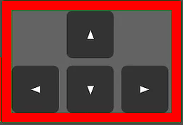

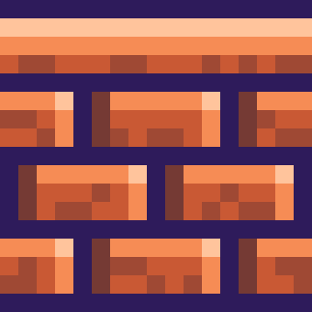


CÁCH DI CHUYỂN
Người chơi sử dụng các phím:
Để di chuyển
Nhấn F để tiếp tục

